Slide 1
Анализ и оптимизация бизнес-процесса обучения сотрудников
(на примере ОАО «Ростелеком», г. Владивосток)
Выполнила:
Студентка группы ББИ-11-02
Резник Римма Викторовна
Научный руководитель:
канд. физ.-мат. наук, доцент
Первухин Михаил Александрович
Владивосток 2015
Notes:
Уважаемый председатель! Уважаемые члены комиссии! Вашему вниманию предлагается дипломная работа на тему «Анализ и оптимизация бизнес-процесса обучения сотрудников (на примере ОАО «Ростелеком», г. Владивосток)».

Slide 2
Цель работы
Цель – моделирование бизнес-процесса обучения сотрудников ОАО «Ростелеком», его анализ и разработка управленческих решений по его оптимизации.
Notes:
Целью бакалаврской работы является моделирование бизнес-процесса обучения сотрудников ОАО «Ростелеком», анализ данного бизнес-процесса и разработка управленческих решений по его оптимизации.

Slide 3
Задачи
смоделировать бизнес-процесс обучения сотрудников в Business Studio;
провести анализ бизнес-модели;
разработать управленческие решения по оптимизации процесса обучения сотрудников;
смоделировать новый бизнес-процесс, учитывая выявленные ошибки и недостатки.
Notes:
Для достижения поставленной цели необходимо было решить следующие задачи: - смоделировать бизнес-процесс обучения сотрудников в ПО Business Studio; - провести анализ бизнес-модели; разработать управленческие решения по оптимизации процесса обучения сотрудников; - смоделировать новый бизнес-процесс, учитывая выявленные ошибки и недостатки.

Slide 4
Объект исследования
Объектом исследования является процесс обучения новых сотрудников группы обработки и технического обслуживания заявлений абонентов Единого контактного центра.
Notes:
Объектом исследования бакалаврской работы является обучение новых сотрудников группы обработки и технического обслуживания заявлений абонентов Единого контактного центра (или техническая поддержка call-центра).

Slide 5
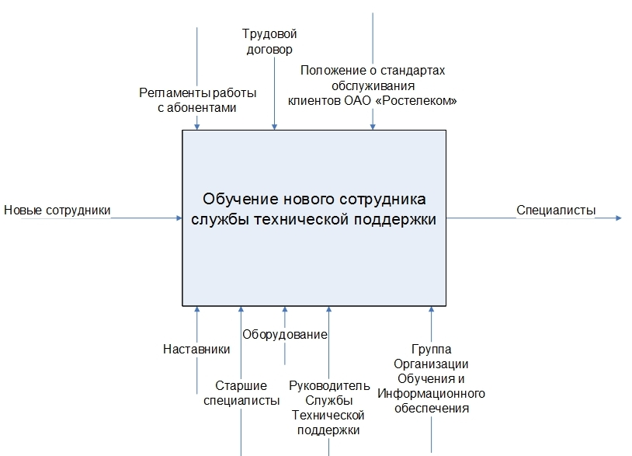
Моделирование бизнес-процесса
Notes:
Моделирование бизнес-процесса начинается с построения контекстной диаграммы, которая представлена на слайде. Данная диаграмма отображает главную функцию бизнес-процесса, его входы и выходы, управления и механизмы. Смоделированный бизнес-процесс обучения сотрудников группы обработки и технического обслуживания представлен в Приложении А в раздаточных материалах, так как в связи с большим объемом не может быть представлен на слайде.

Slide 6
SWOT-анализ бизнес-процесса
Внутренние и внешние факторы | Возможности | Угрозы
Сильные стороны | а) при помощи демонстрационного оборудования и различных форм аттестации новых сотрудников можно повысить квалификацию сотрудников; б) при внедрении новых автоматизированных систем обучения сотрудников можно разнообразить формы аттестации, внедрить новые более эффективные способы обучения. | а) при повышении нагрузки входящих вызовов на службу технической поддержки, руководство компании может видоизменить форму практики на линии нового сотрудника; б) преждевременное слияние филиалов в макрорегиональный филиал может привести к сокращению тематик обучения.
Слабые стороны | а) за счет проведения обучения параллельно двумя-тремя группами можно сократить время обучения сотрудников и сократить количество обучающихся в группе; б) за счет обучения небольшими группами можно повысить уровень квалификации сотрудников на выходе; в) за счет внедрения автоматизированной системы обучения можно сократить зависимость стиля работы нового сотрудника от стиля работы наставника, а также увеличить количество аттестаций; д) за счет изменения в штатном расписании организации, открытие новых должностей – специалистов группы обучения. | а) необходимо сократить время обучения новых сотрудников, для того чтобы предотвратить угрозу повышения нагрузки на службу технической поддержки.
Notes:
Моделирование бизнес-процесса подразумевает под собой последующий анализ. В рамках бакалаврской работы был проведен SWOT-анализ бизнес-процесса, графический анализ и анализ показателей эффективности бизнес-процесса. Результаты SWOT-анализа представлены на слайде. По проведенному анализу можно сделать вывод, что компания имеет все возможности, чтобы преодолеть имеющиеся слабости. Но компании следует обратить внимание на возможные угрозы, которые повлекут за собой изменение бизнес-процесса в худшую сторону.

Slide 7
Анализ показателей эффективности бизнес-процесса
Т1 | Т2 | Т3 | FCR (70%) | Процент повторных обращений (≤ 10%) | Кол-во принятых вызовов (≥ 240) | Среднее время диалога (≤ 6:00) | Процент «удержания» (≤ 40%) | Время на линии (≥ 38 ч) | Т
4 | 4 | 3 | 28 | 19,05 | 200 | 5:33 | 55 | 29:27 | 4
4 | 5 | 3 | 41 | 14,71 | 193 | 6:41 | 66 | 26:14 | 5
5 | 4 | 4 | 26 | 16,67 | 235 | 5:55 | 47 | 29:04 | 5
5 | 5 | 4 | 26 | 26,67 | 265 | 5:18 | 80 | 31:31 | 4
4 | 4 | 2 | 12 | 15,00 | 173 | 4:56 | 61 | 25:22 | 5
5 | 4 | 3 | 50 | 16,67 | 205 | 6:36 | 69 | 32:24 | 5
3 | 4 | 4 | 20 | 20,00 | 242 | 6:22 | 58 | 29:42 | 5
Примечания 1 Т1 – процесс «Опрос обучающихся, прохождение практикума» (цель 4-5); 2 Т2 – процесс «Прохождение обучающимися ситуационной игры» (цель 4-5); 3 Т3 – процесс «Опрос обучающихся, прохождение тестирования» (цель 4-5); 4 Т – тренинг (цель 4-5).
Notes:
При прохождении производственной практики в компании ОАО «Ростелеком» были собраны показатели семи новых сотрудников по каждой из промежуточных аттестаций и показатели практики на линии. Данные представлены на слайде. Отдельно хотелось бы отметить, FCR – это процент закрытых обращений на первой линии.

Slide 8
Выводы по результатам анализа показателей процесса:
необходимо пересмотреть значения показателей для процесса «Прохождение обучающимися практики на линии»;
необходимо после каждого из промежуточных аттестация проводить анализ показателей обучающихся;
необходимо после каждой тем обучения проводить промежуточную аттестацию.
Notes:
По проведенному анализу показателей были сделаны следующие выводы: - руководству группы необходимо пересмотреть значения показателей для процесса «Прохождение обучающимися практики на линии»; - необходимо после каждого из промежуточных аттестаций проводить анализ показателей обучающихся; - необходимо после каждой из тем обучения проводить промежуточную аттестацию.

Slide 9
Результаты анализа
внедрение большего количества промежуточных аттестаций;
внедрение новых автоматизированных систем обучения;
отсутствие функций контроля качества сдачи тестирования и опросов;
низкие значения показателей эффективности по отношению к целевым;
неэффективное назначение целевых показателей;
необходимость изменения в штатном расписании организации.
Notes:
В результате проведенного анализа были сделаны следующие выводы: - компании необходимо внедрить большее количество промежуточных аттестаций; - внедрить новые автоматизированные системы обучения; - в бизнес-процессе отсутствует функция контроля качества сдачи тестирования и опросов; - неэффективное назначение целевых показателей; -низкие значения показателей бизнес-процесса по отношению к целевым; - руководству компании необходимо рассмотреть изменения в штатном расписании организации.

Slide 10
Управленческие решения
модернизация портала Единой базы знаний под вид социальной сети;
внедрение нового вида тестирования в формате игрокофикации;
проведение обучения сотрудников параллельно двумя-тремя группами;
расширение штата специалистов группы обучения и информационного обеспечения;
оптимизация процесса прохождения аттестации новым сотрудником;
модернизация системы показателей эффективности бизнес-процесса.
Notes:
Для оптимизации бизнес-процесса обучения сотрудников были разработаны следующие управленческие решения: - модернизация портала Единой базы знаний под вид социальной сети с доступом ко всем материалам обучения; - внедрение нового вида тестирования в виде игрокофикации (с возможностью выбора обучающимся сложности вопроса); - проведение обучения сотрудников параллельно двумя-тремя группами; - расширение штата специалистов группы обучения и информационного обеспечения; - оптимизация процесса прохождения аттестации новым сотрудником; - модернизация системы показателей эффективности бизнес-процесса.

Slide 11
Моделирование исправленного бизнес-процесса
С учетом проведенного анализа текущего бизнес-процесса обучения сотрудников был смоделирован новый исправленный бизнес-процесс при помощи Business Studio
Notes:
С учетом проведенного анализа текущего бизнес-процесса обучения сотрудников группы технической поддержки был смоделирован новый исправленный бизнес-процесс при помощи Business Studio. Бизнес-процесс представлен в Приложении Б к раздаточным материалам.

Slide 12
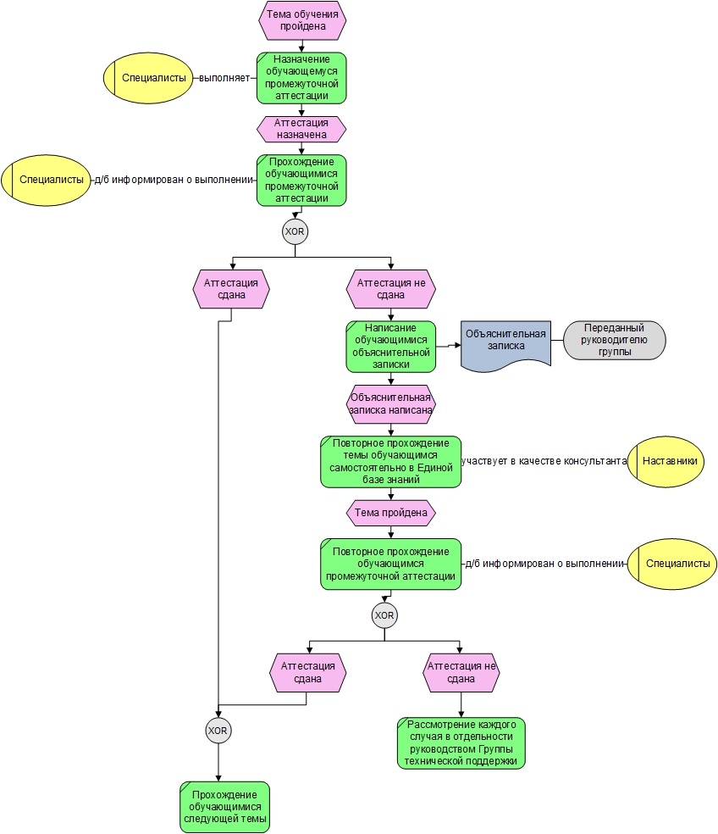
Детализация процесса аттестации нового сотрудника
Notes:
На текущий момент в организации отсутствует функция контроля качества сдачи промежуточной аттестации новыми сотрудниками. В связи с этим предлагается оптимизировать процесс аттестации, а именно, если обучающийся не сдал аттестацию, он обязан написать объяснительную записку, пройти тему самостоятельно в Единой базу знаний и сдать тестирование. Если повторно тестирование не сдано, то каждый такой случай рассматривается руководством группы в отдельности.

Slide 13
Оптимизация показателей эффективности бизнес-процесса
Исходные целевые показатели
FCR | Процент повторных обращений | Кол-во принятых вызовов | Среднее время диалога | Процент «удержания» | Время на линии
≥ 70% | ≤ 10% | ≥ 48 | ≤ 6 минут | ≤ 40% | ≥ 6,4 часа
Предлагаемые целевые показатели
FCR | Процент повторных обращений | Кол-во принятых вызовов | Среднее время диалога | Процент «удержания» | Время на линии
≥ 50% | ≤ 10% | ≥ 24 | ≤ 15 минут | ≤ 60% | ≥ 5 часов
Notes:
Для оптимизации бизнес-процесса предлагается на каждый день практики на линии устанавливать новые значения целевых показателей, при этом каждый день они будут увеличиваться, достигнув к 5 дню практики исходных. На первый день практики предлагается установить показатели, представленные на слайде. Данное решение поможет более детально отслеживать процесс усвоения информации обучающимися, отслеживать процесс адаптации новых сотрудников. Специалистам будет легче проводить корректировку процесса прохождения практики на линии для каждого из обучающихся.

Slide 14
Результаты оптимизации
Сокращение срока набора персонала в полтора раза;
повышение контроля эффективности процесса, а значит на выходе компания получает более квалифицированных специалистов;
своевременная корректировка процесса;
более эффективный отбор персонала во время обучения.
Notes:
Реализации вышеуказанных управленческих решений по оптимизации процесса приведет с следующим результатам: - сократится срок набора персонала в полтора раза; - повысится контроль эффективности процесса, а значит на выходе компания будет получать более квалифицированный персонал; - при каждодневном контроле показателей, специалисты смогут осуществлять своевременную корректировку процесса; - за счет контроля за сдачей аттестации будет производится более эффективный отбор персонала во время обучения (отсеивание некомпетентных).

Slide 15
Спасибо за внимание!

